Slide 1
Geografia storica dell’odierno Friuli Venezia Giulia
641LM
M-GGR/01 GEOGRAFIA
LE65 - STUDI STORICI. DALL'ANTICO AL CONTEMPORANEO
A.A. 2023-2024
SERGIO ZILLI

Slide 2
Ppt 13
La nuova Repubblica

Slide 3
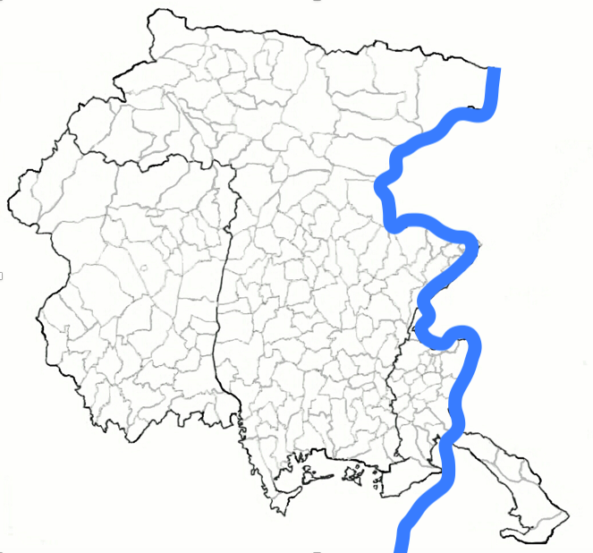
Confine 1947, 10 febbraio (15 settembre)

Slide 4

Cuori senza frontiere 1950
Diplomatic courier 1952
Regia di Luigi Zampa.
Con Gina Lollobrigida, Raf Vallone, Cesco Baseggio, Erno Crisa, Ernesto Almirante.
Intero su Raiplay e https://www.youtube.com/watch?v=pOKpRRLKoCc
Corriere diplomatico
Regia di Henry Hathaway. USA
con Tyrone Power, Stephen McNally e Hildegarde Neff.
https://www.youtube.com/watch?v=GVEBaVFfe5A

Slide 5
Vola Colomba 1952
Dio del Cielo, se fossi una colomba
(Vorrei volar dal mio amor)
Dio del Ciel, se fossi una colomba
Vorrei volar laggiù dov'è il mio amor
Che inginocchiata a San Giusto
Prega con l'animo mesto
Fa che il mio amore torni, ma torni presto
Vola, colomba bianca, vola
Diglielo tu (diglielo tu)
Che tornerò (che tornerò)
Dille che non sarà più sola
E che mai più (e che mai più)
La lascerò
Fummo felici, uniti, e ci han divisi (e ci han divisi)
Ci sorrideva il sole, il cielo, il mar (il cielo, il mar)
Noi lasciavamo il cantiere
Lieti del nostro lavoro
E il campanon, din don, ci faceva il coro
Vola, colomba bianca, vola
Diglielo tu
Che tornerò
Tutte le sere m'addormento triste
E nei miei sogni piango e invoco te
Pure il mi vecio ti sogna
Pensa alle pene sofferte
Piange e nasconde il viso tra le coperte
Vola, colomba bianca, vola
Diglielo tu
Che tornerò
Diglielo tu
Che tornerò, che tornerò
Festival di Sanremo
di Bruno Cherubini, Carlo Concina, Don Reid
Canta Nilla Pizzi
https://www.youtube.com/watch?v=I-mPl3oYP9o
(0:47)

Slide 6
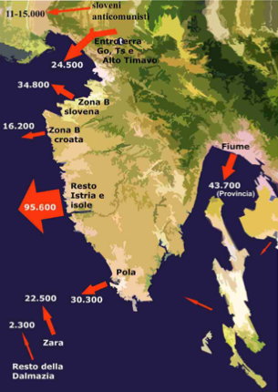
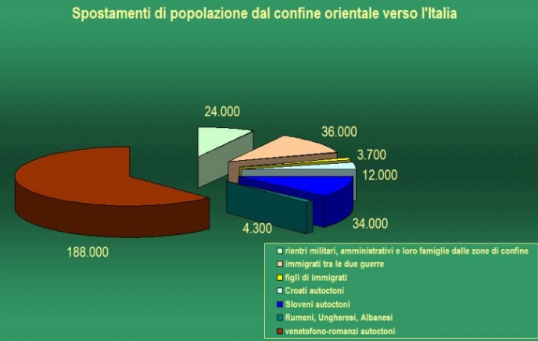
Da Ministero dell’Istruzione, Linee Guida per la didattica della Frontiera Adriatica, Roma ottobre 2022
«Furono circa 300.000 le persone che lasciarono le proprie case nella parte di Venezia Giulia ceduta alla Jugoslavia» p. 40 grafici a pp. 68 e 69
Tot. 302.00
Tot 262.900

Slide 7
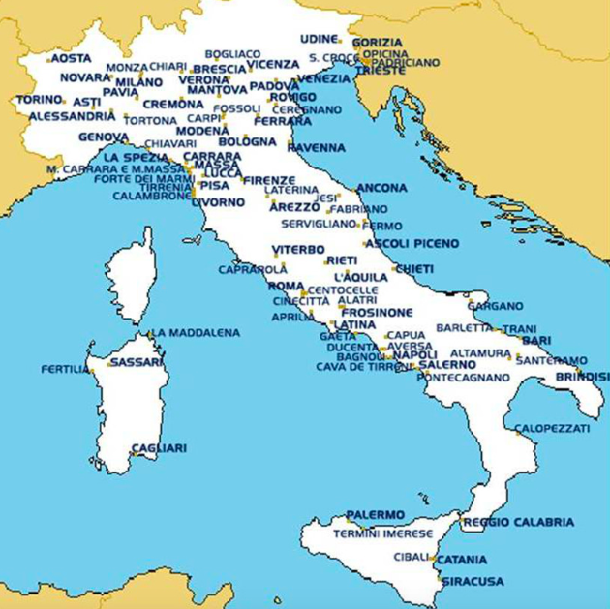
Fonte: https://www.federesuli.org/memoria/campi-di-raccolta-profughi-ed-insediamenti-in-italia/campi_profughi/

Slide 8
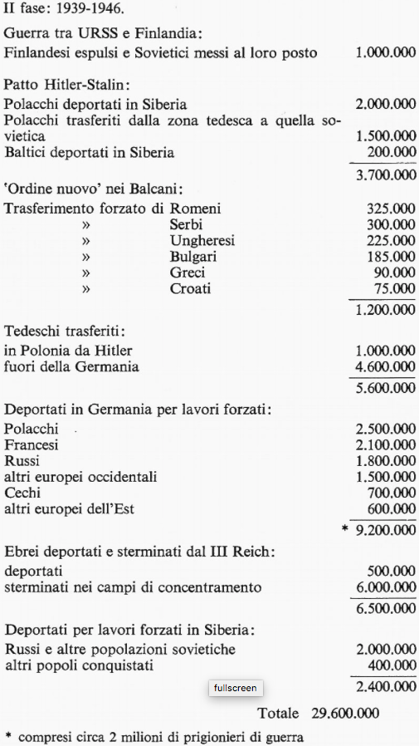
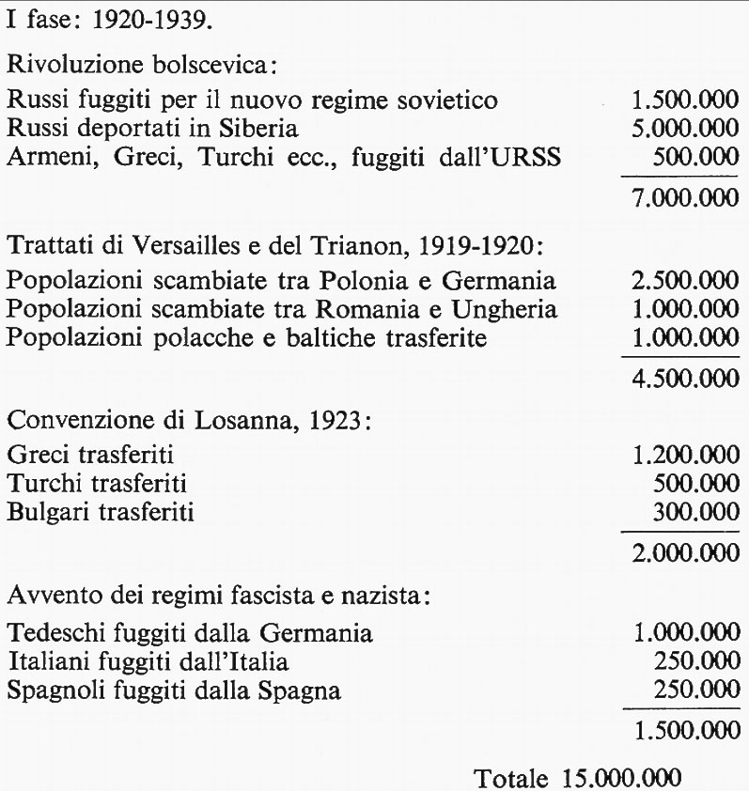

Slide 9
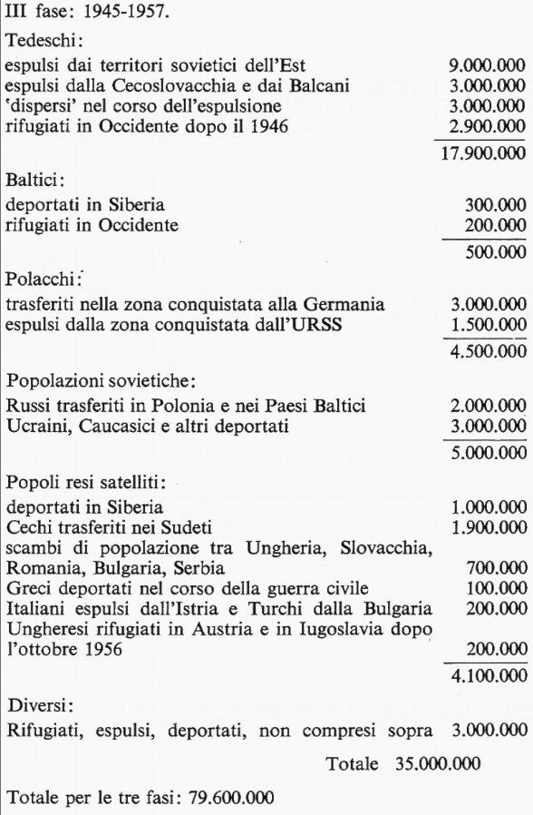
https://www.treccani.it/enciclopedia/migrazioni_%28Enciclopedia-del-Novecento%29/

Slide 10
Relazione della Commissione mista storico-culturale italo-slovena (1993 – 2001)
https://www.isgrec.it/confine_orientale_2018/materiali/relazione%20commissione%20mista.pdf
Istituto regionale per la storia della Resistenza e dell’età contemporanea nel friuli Venezia Giulia, Vademecum per il giorno del ricordo (versione gennaio 2019)
http://www.irsrecfvg.eu/didattica/168/Vademecum-per-il-Giorno-del-Ricordo
Il confine italo-sloveno: analisi e riflessioni - documento approvato dal Comitato nazionale ANPI il 9 dicembre 2016
https://www.anpi.it/articoli/1682/il-confine-italo-sloveno-analisi-e-riflessioni
Ministero dell’Istruzione, Linee guida per la didattica della frontiera adriatica, 20 ottobre 2022
https://www.miur.gov.it/-/linee-guida-per-la-didattica-della-frontiera-adriatica

Slide 11
Le lotte del Cormor (1950)
http://lottedelcormor.eu/it/home_ita/
https://www.raiplayradio.it/programmi/tresoldi/archivio/puntate/Le-lotte-del-Cormor-3e97a215-c2f0-4581-a37b-0631f006b912
Pier Paolo Pasolini, Il sogno di una cosa

Slide 12
18 aprile 1948
Province di Udine e Gorizia
Voti validi 560.000 (+ 150.000 rispetto al voto per Costituente)
Dc 56,8% (+125.000 voti)
Fronte popolare 22,3% (- 55.000 rispetto a pci+psi)
Unione socialista 13,7%

Slide 13
Camera Circoscrizione Udine-Belluno-Gorizia 1948
partito | voti | % | Italia %
Democrazia cristiana | 397471 | 57,8 | 48,5
Fronte popolare | 144679 | 21,1 | 31
Unità socialista | 97181 | 14,1 | 7,1
Blocco nazionale | 15626 | 2,3 | 3,8
Movimento sociale italiano | 8938 | 1,3 | 2
Partito repubblicano italiano | 6891 | 1 | 2,5
Partito cristiano sociale | 6197 | 0.9 | 0,3
Blocco popolare unionista | 4810 | 0.7 | 0,1
Partito nazionale monarchico | 4740 | 0.7 | 2,8
Unione movimenti federalisti | 792 | 0,01 | 0,2
Concentrazione nazionale combattenti uniti | 581 | 0,01
totale | 687905
Eletti: 9 dc 3 fp 2 UnitàSoc

Slide 14
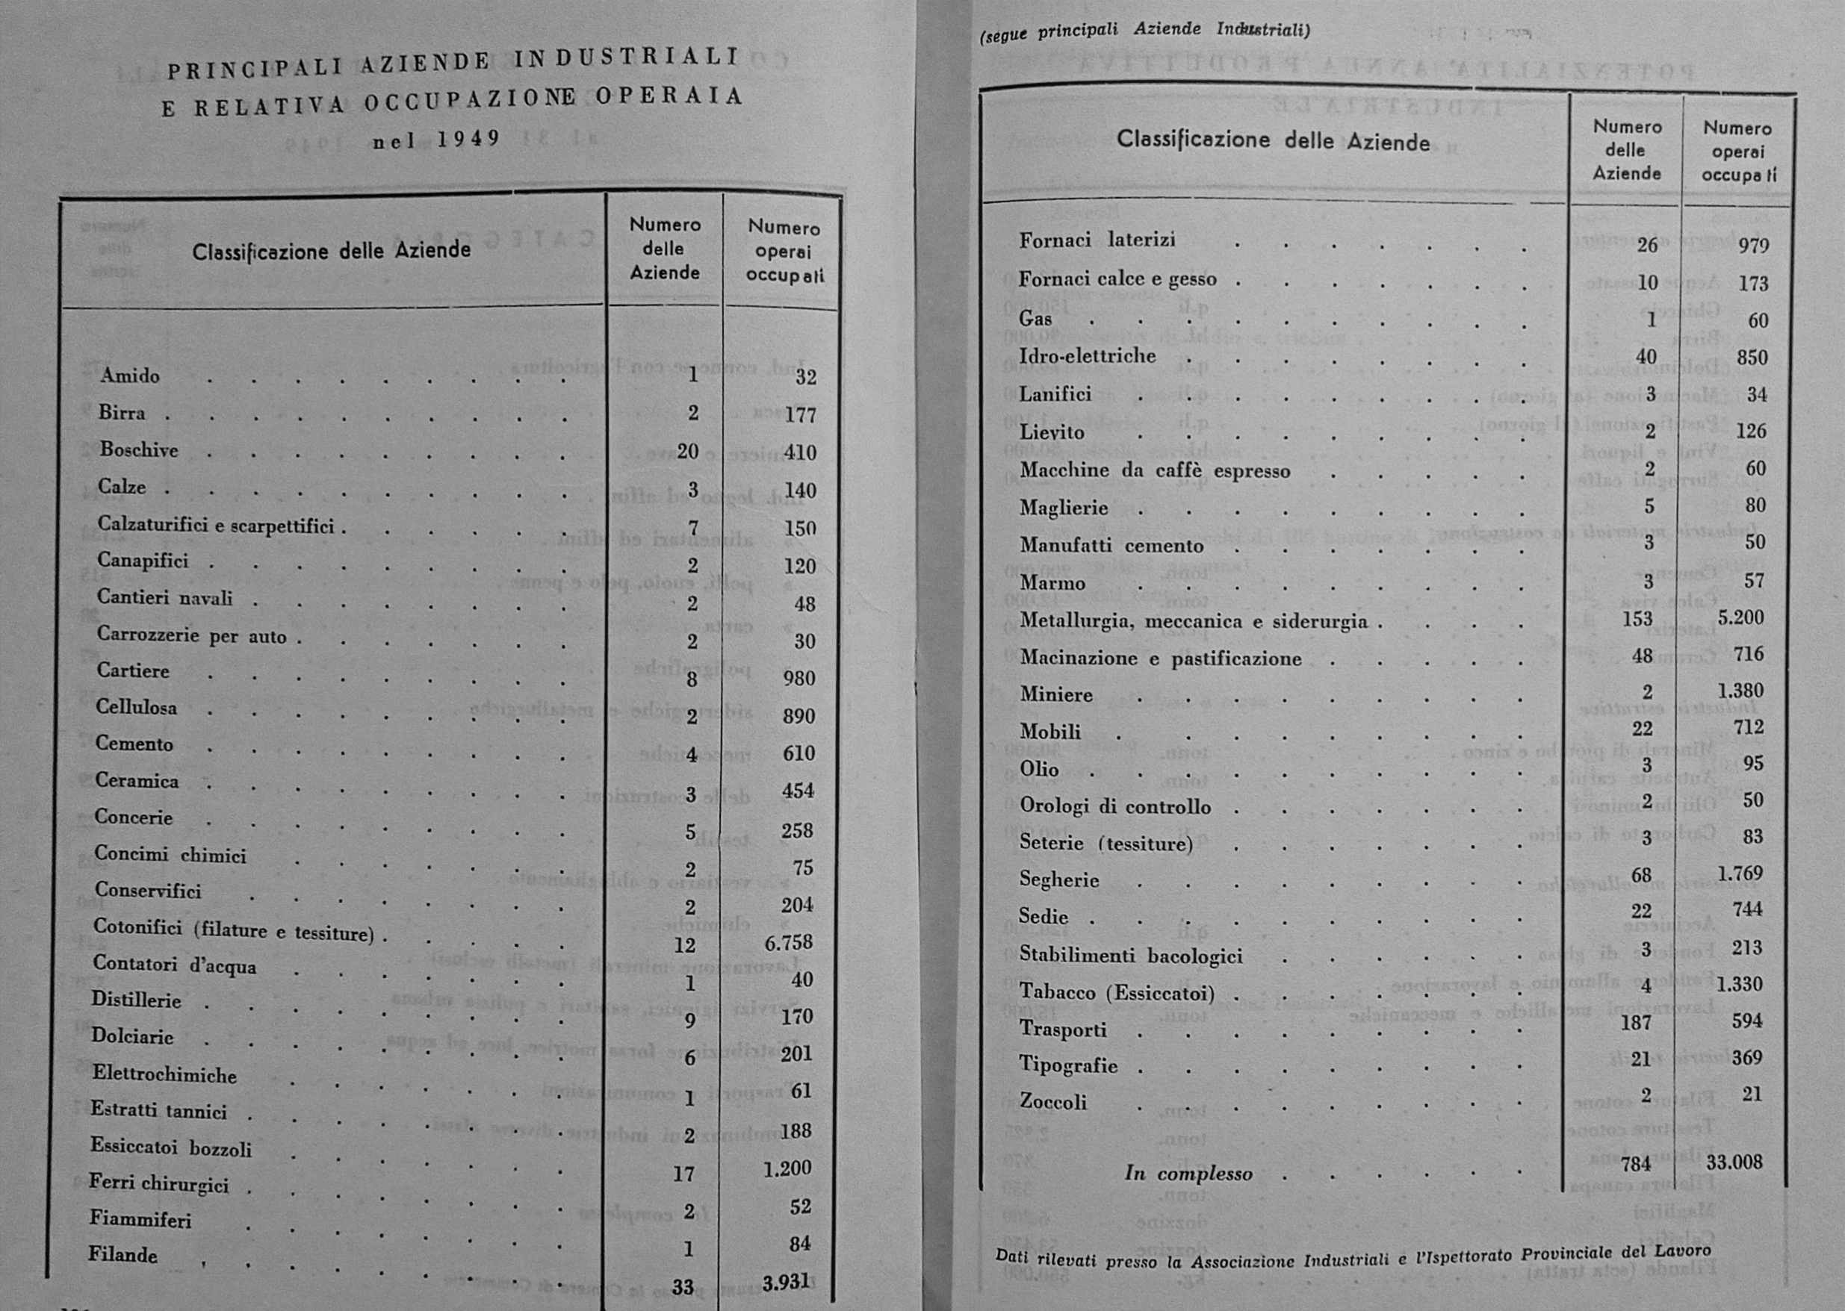
Industrie prov. Udine 1949

Slide 15
Accordo Udine 1949 su transito confinario
https://www.gazzettaufficiale.it/atto/serie_generale/caricaDettaglioAtto/originario?atto.dataPubblicazioneGazzetta=1950-03-03&atto.codiceRedazionale=049U1141&elenco30giorni=false
Art. 2: «Ai sensi del presente Accordo, hanno diritto al transito di frontiera per un numero illimitato di volte al fine di recarsi in determinate località, site nell'opposta zona di confine, per raggiungere le quali viene lanciata la tessera di frontiera, le sottoindicate categorie di cittadini dei due Paesi che abbiano stabile residenza rispettivamente nei Comuni o parti di essi e nei Comitati Popolari locali o parte di essi, compresi nella zona di frontiera:

Slide 16
a) i proprietari di beni immobili (campi coltivati, orti, frutteti, vigneti, prati, pascoli, boschi, cave di pietra et similia) o di Aziende agricole, situati sulla linea di confine o entro l'opposta zona di confine, se ne erano proprietari alla data del 15 settembre 1947, come pure i loro congiunti successori legittimi anche nel caso che subentrino nella proprieta' per atto tra vivi;
b) i conduttori di beni immobili o di Aziende agricole situati sulla linea di confine o entro l'opposta zona di confine, se ne erano conduttori alla data del 15 settembre 1947 e fino alla scadenza del contratto di conduzione;
c) i congiunti conviventi con le persone appartenenti, alle categorie specificate in a);
d) i prestatori d'opera fissi o stagionali assunti dalle persone specificate in a);
e) i proprietari di greggi o di singoli capi di bestiame che, secondo gli usi locali, vengono condotti al pascolo dall'altra parte del confine;
f) i custodi di greggi o di singoli capi di bestiame, come pure i prestatori d'opera fissi addetti alla lavarazione dei prodotti del bestiame che, secondo gli usi locali, viene condotto al pascolo, giornalmente o stagionalmente, nell'opposta zona di confine;
g) i carbonai e i boscaioli che lavorano si fondi specificati al par. a) del presente articolo

Slide 17
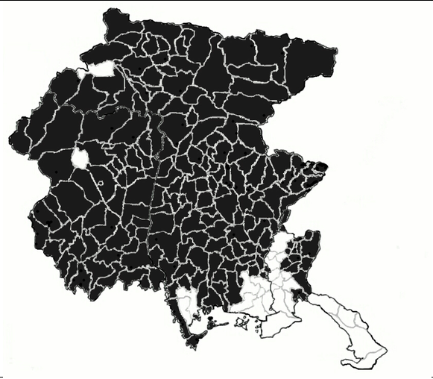
1953, elezioni politiche.
Comuni nei quali la Democrazia cristiana è (nettamente) il primo partito.

Slide 18
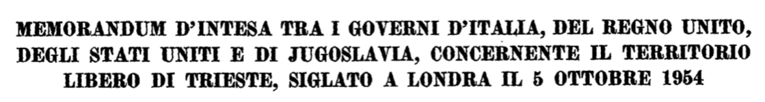
1954
http://legislature.camera.it/_dati/leg02/lavori/stampati/pdf/011_001001.pdf

Slide 19
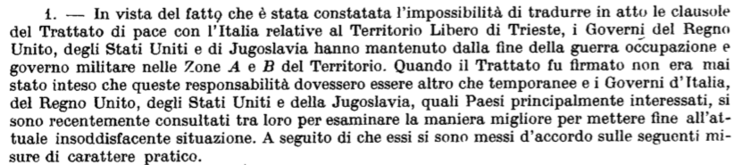
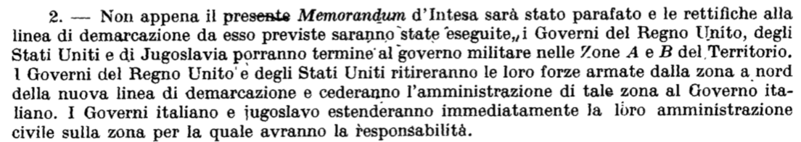

Slide 20
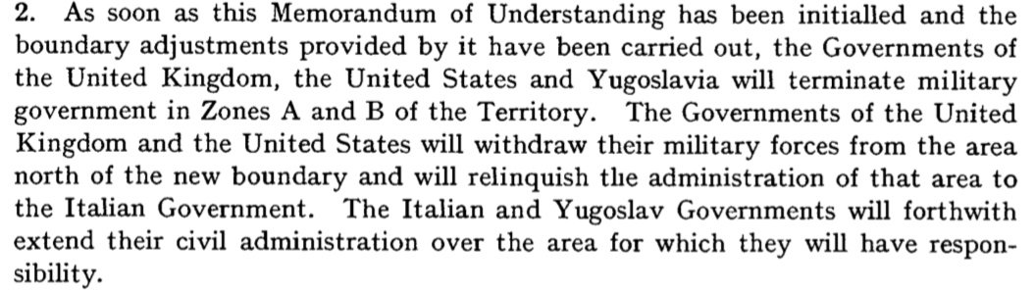
2. Aussitot que le présent Memorandum d'accord aura été paraphé et que les rectifications de frontiére qui y sont prévues auront été effectudes, les Gouvernements du Royaume-Uni, des Etats-Unis et de la Yougoslavie mettront fin au régime de gouvernement militaire dans les zones A et B du territoire. Les Gouvernements du Royaume-Uni et des Etats-Unis retireront leurs troupes de la zone située au nord de la nouvelle frontiére et remettront l'administration de cette zone au Gouvernement italien. Le Gouvernement italien et le Gouvernement yougoslave établiront immédiatement leur administration civile dans les zones qui seront placées sous leur autorité.
Fonte: https://treaties.un.org/doc/Publication/UNTS/Volume%20235/v235.pdf

Slide 22
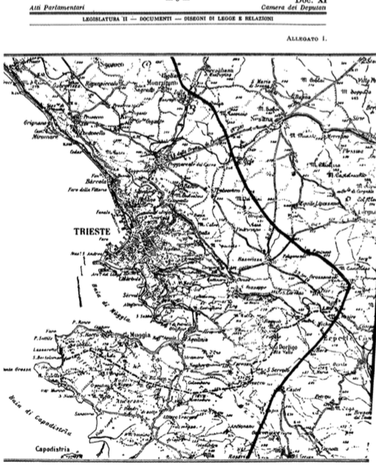
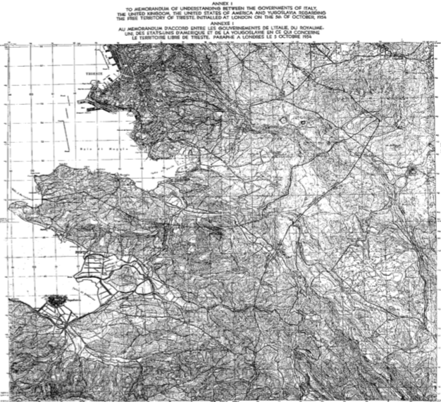

Slide 23
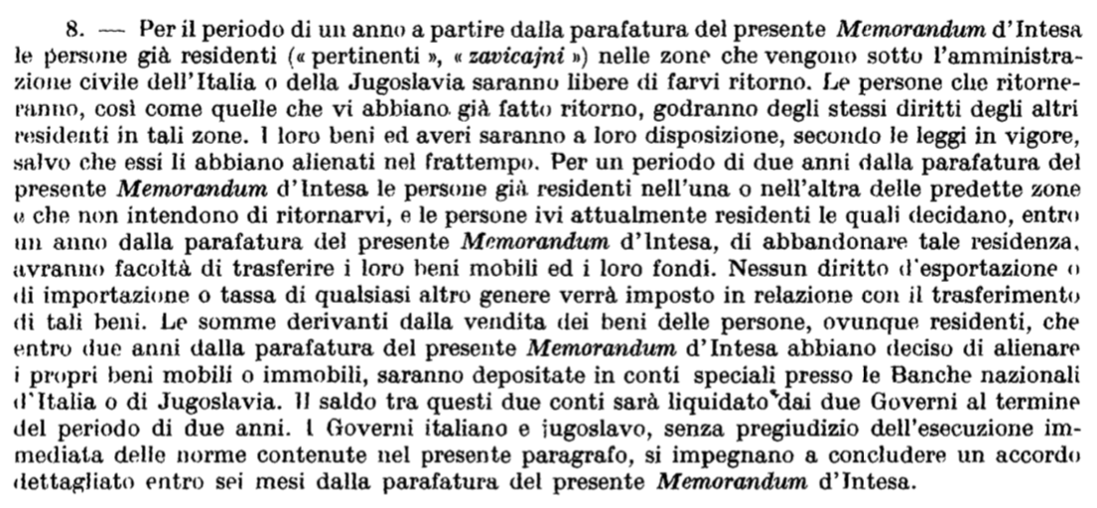

Slide 24
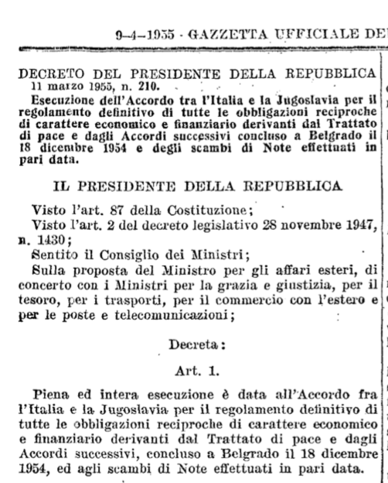
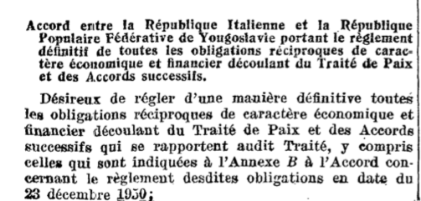
Accordo Belgrado 1954 (testo in francese sulla Gazzetta Ufficiale)
https://www.gazzettaufficiale.it/do/atto/serie_generale/caricaPdf?cdimg=055U021000100010110001&dgu=1955-04-09&art.dataPubblicazioneGazzetta=1955-04-09&art.codiceRedazionale=055U0210&art.num=1&art.tiposerie=SG

Slide 25











Slide 26
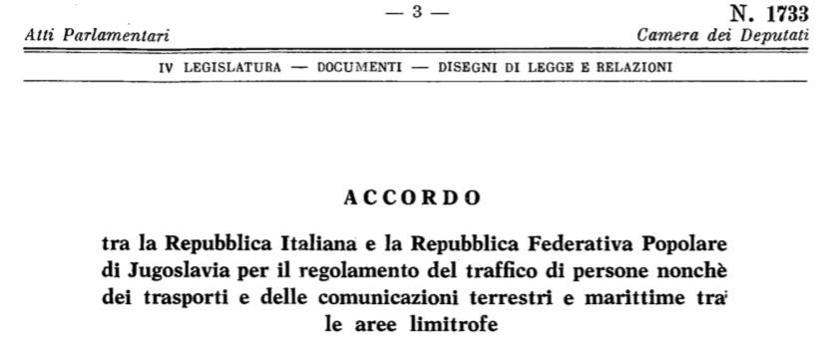
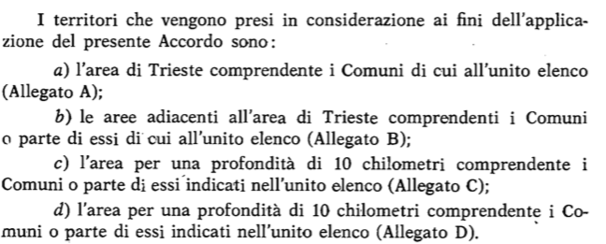
1964: il Lasciapassare

Slide 27
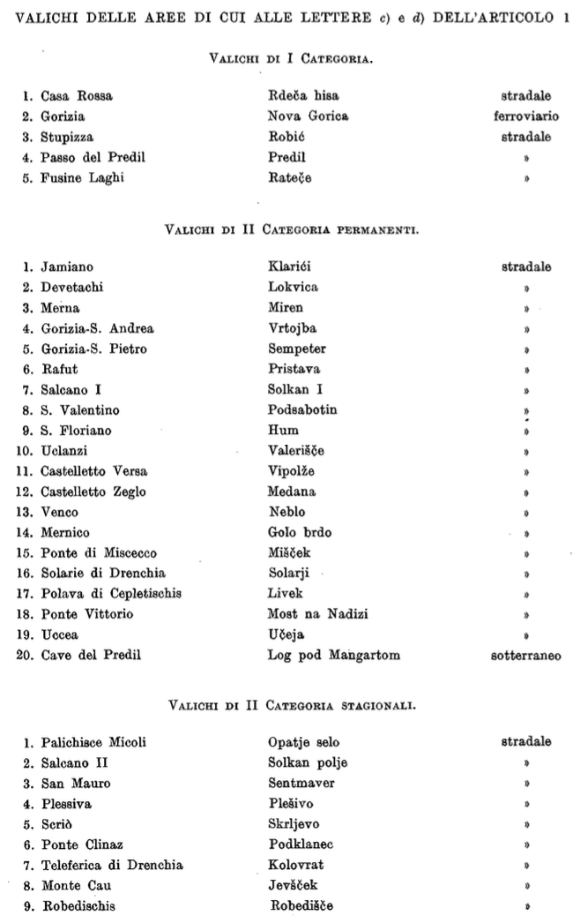
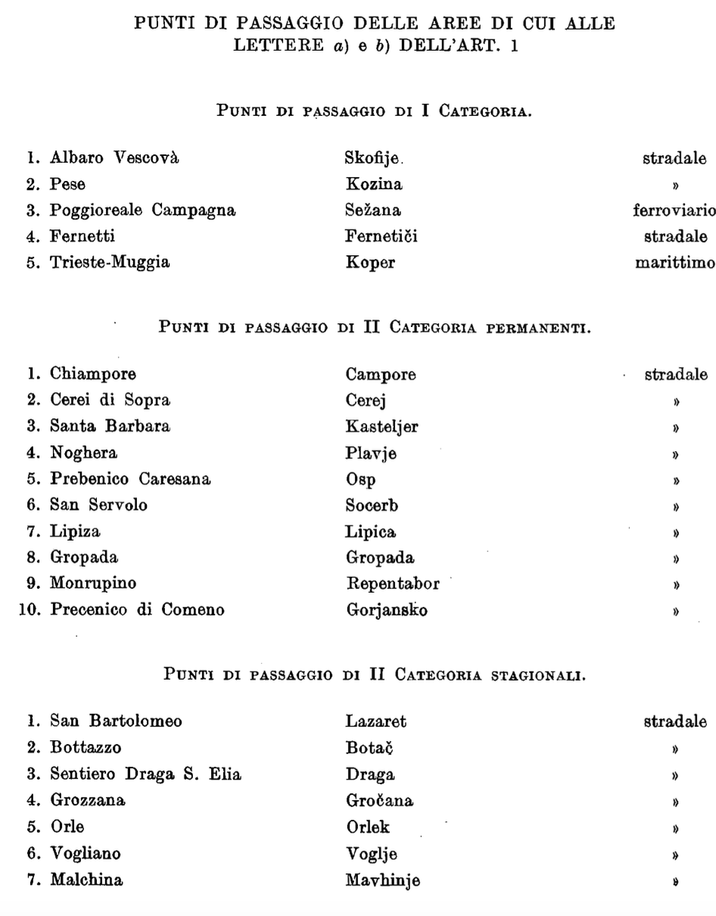

Slide 28
Suggerimenti bibliografici
S. ZILLI Geografia elettorale del Friuli - Venezia Giulia (1919-1996). Consenso, territorio e società, Udine, I.F.S.M.L., 2000.
S. ZILLI, Geografia del consenso elettorale nel Friuli del primo dopoguerra (1919-1924), in G. Corni (a cura di), Il Friuli. Storia e Società. Vol. III. La crisi dello stato liberale, Udine, I.F.S.M.L., 2000, pp.237-271.
S. ZILLI, La Bassa friulana e le sue bonifiche novecentesche, in A. M. VINCI (a cura di), Il Friuli. Società e storia. Vol. IV. Il regime fascista, Udine, I.F.S.M.L., 2006, pp. 213-240
G.BERGAMINI [acd], Bassa Friulana. Tre secoli di bonifica, Udine, Cons. bonifica Bassa Friulana, 1990
A. BIANCHETTI, Aspetti del paesaggio agrario friulano durante il periodo fascista, in “Storia contemporanea in Friuli”, XV (1985), pp.35 - 76
L.DONNINI, La bonifica del territorio di Aquileia in età teresiana. Politica del governo e strategia padronale, in “Annali di storia isontina”, II (1989), pp.31-49.
P. GASPARI, Storia popolare della società contadina in Friuli, Monza, Piffarerio, 1976
G.MARIUZ, Leghe bianche e rosse in un’area rurale friulana, in “Storia contemporanea in Friuli”, XVIII (1988), pp.67-104.
M.PUPPINI, La terra e la fabbrica. Movimento operaio e contadino e capitalismo industriale alla Saici di Torviscosa (1937-1957), Udine, I.F.S.M.L., 1992.
M. SETTIMO, Torviscosa 1940. Progetti e realizzazioni, speranze e fallimenti, truffe e soprusi nel nome dell'autarchia, Gruppo Consiliare Mareno Settimo, Torviscosa – UD -, 2020
E. APIH, Italia, fascismo e antifascismo nella Venezia Giulia (1918-1943), Bari, Laterza, 1966
AA.VV., Friuli e Venezia Giulia. Storia del ‘900, Gorizia, LEG, 1997
E. COLLOTTI, Il Litorale adriatico nel Nuovo Ordine Europeo 1943-1945, Milano, Vangelista, 1974
S. VOLK, Esuli a Trieste. Bonifica nazionale e rafforzamento dell’italianità sul confine orientale, Udine, KappaVu, 2004

